Slide 1
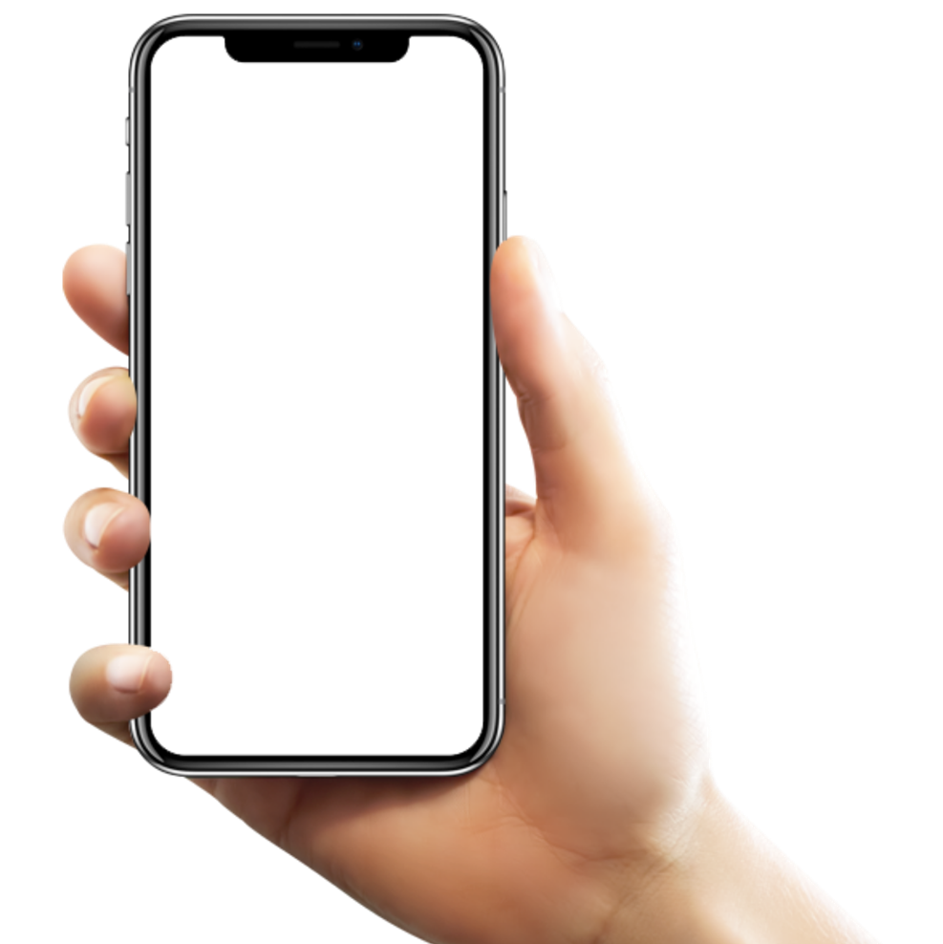
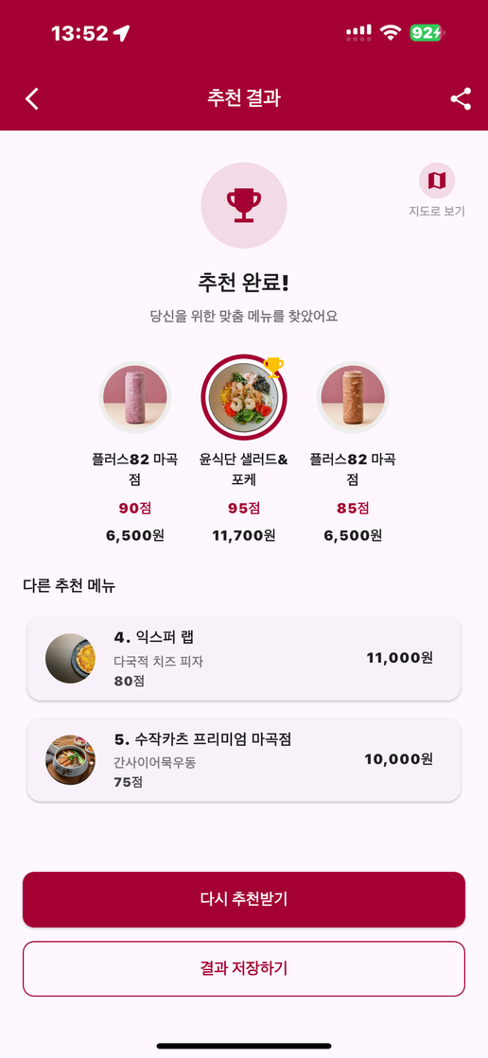
푸드득
2025-07-10
M
Z
M
마곡 점심 메뉴
추천 서비스: MZM
B반 3팀
김남효 | 변현섭 | 안유빈 | 정우석

Slide 2
CONTENTS
1.
팀원 소개
5.
OCR & Crawling
2.
프로젝트 개요
6.
LLM with RAG
3.
프로젝트 아키텍쳐
7.
시연 영상
4.
데이터 가공 과정
8.
향후 발전 방향

Slide 3
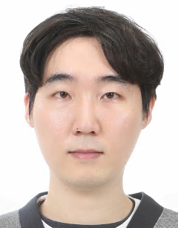



1. 팀원 소개
2 of 6
1 of 8
김남효 (팀장)
변현섭
프론트엔드 앱 개발
> Flutter
서버 개발 및 배포, Open API 활용
> SpringBoot, GCP, AWS
안유빈
정우석
ChatGPT 엔지니어링,
데이터 정제, 백엔드 개발​
> OpenAI API, Chroma DB,
FastAPI/uvicorn, pandas​
사외 식당 정보 크롤링, 사내 식단표 OCR
> selenium, numpy, Paddle-OCR

Slide 4



2. 프로젝트 개요
2 of 8
2 of 6
Objective
회사 사내 식단과 주변 외부 식당을 기반으로 사용자에게 맞춤형 점심 메뉴 추천
직장인들의 점심 메뉴 고민을 해결하고, 개인의 취향에 맞는 점심 선택 지원
목적
Target
LG전자 직원 및 마곡 직장인
타겟 유저
Scope
사내 식단 및 마곡 지역 외부 식당 데이터 수집
맞춤형 추천 시스템 제공 (나이, 성별, 대기 시간 및 거리, 선호/비선호 음식, 날씨 고려)
프로젝트 범위

Slide 5
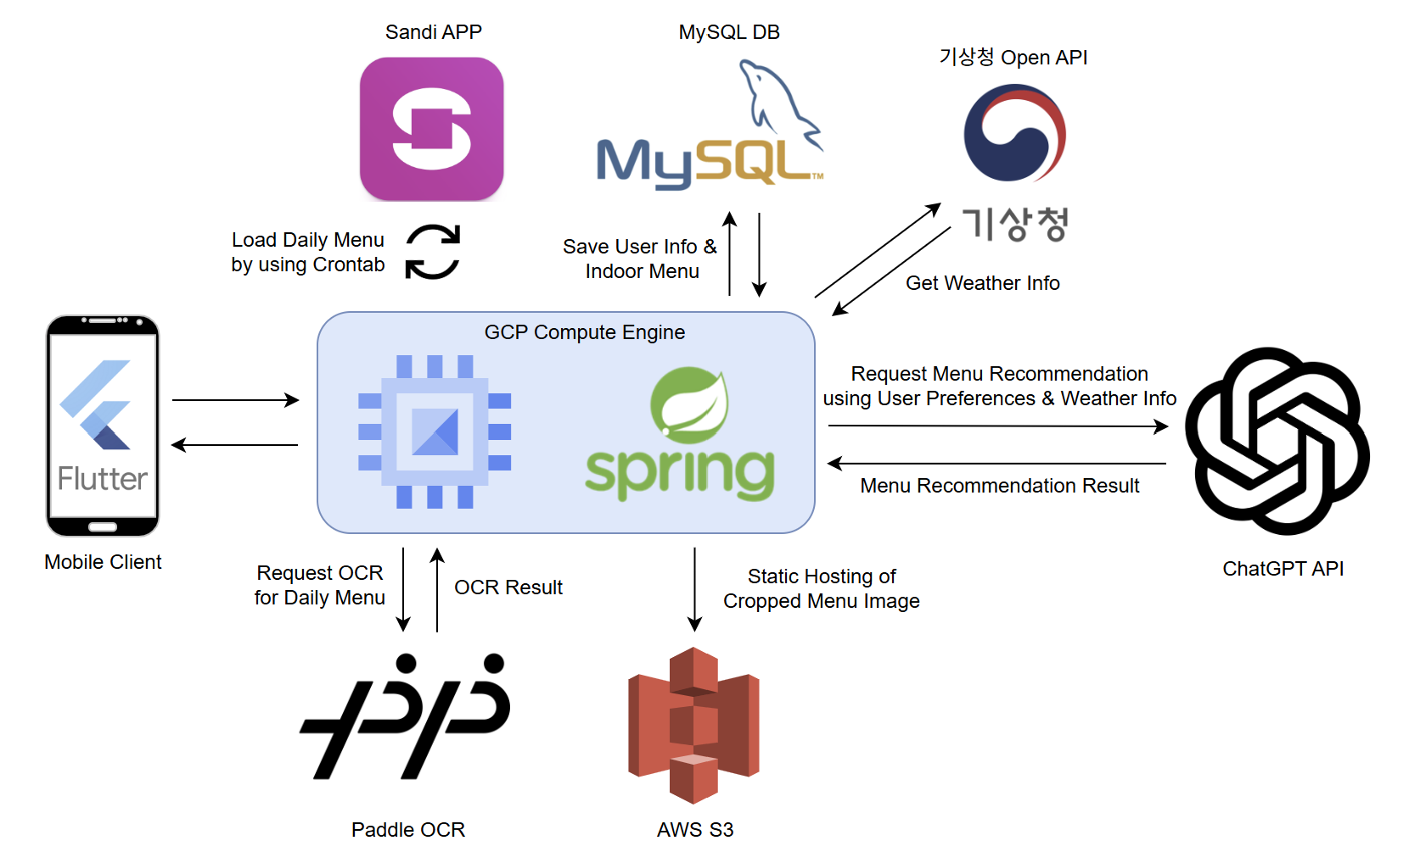
3. 프로젝트 아키텍처
3 of 8
Sandi
Sandi API를 통해 오늘의 사내 메뉴 로드
MySQL
메뉴 추천에 필요한 유저 프로필 저장
사내 메뉴 정보 & 이미지 저장
기상청
오늘의 날씨 정보 로드
ChatGPT
유저 프로필과 날씨 정보 기반 메뉴 추천
Paddle OCR
Sandi 이미지를 단일 이미지로 Crop
Crop된 메뉴 이미지로부터 Text 추출
AWS S3
크롭된 메뉴 이미지를 웹에 정적 호스팅

Slide 6
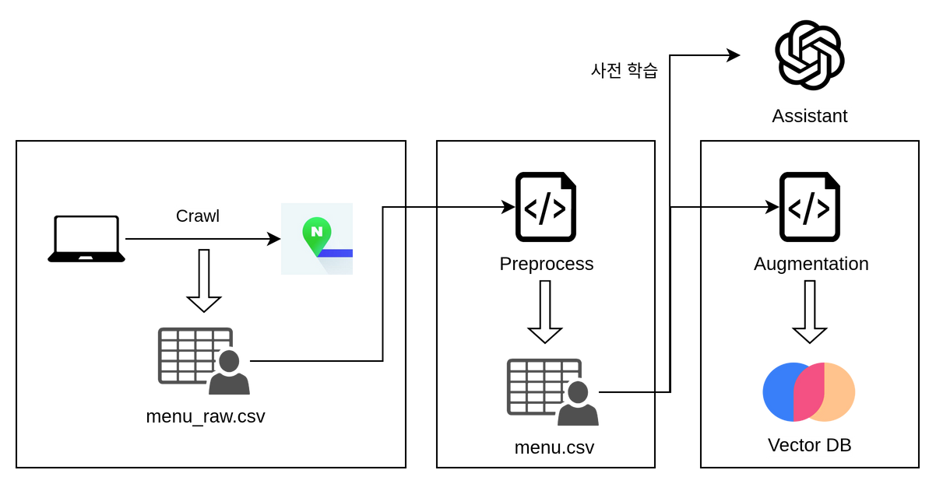
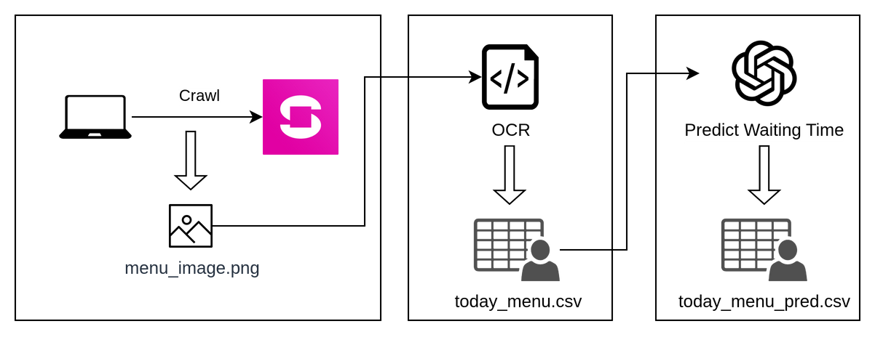
4. 데이터 가공 과정
4 of 8
사외 식당
사내 식단
네이버 지도를 Batch Crawling 한 데이터를 전처리, 증강하여
ChatGPT Assistant 에 사전 학습 및 Vector DB 에 Embedding
샌디 앱을 Daily Crawling 한 데이터를 OCR 하여
ChatGPT 를 통한 대기시간 예측

Slide 7
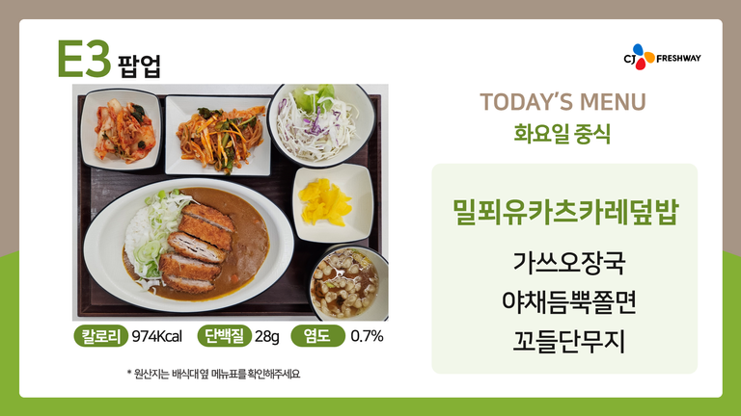

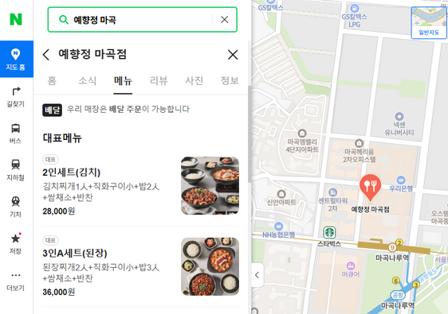
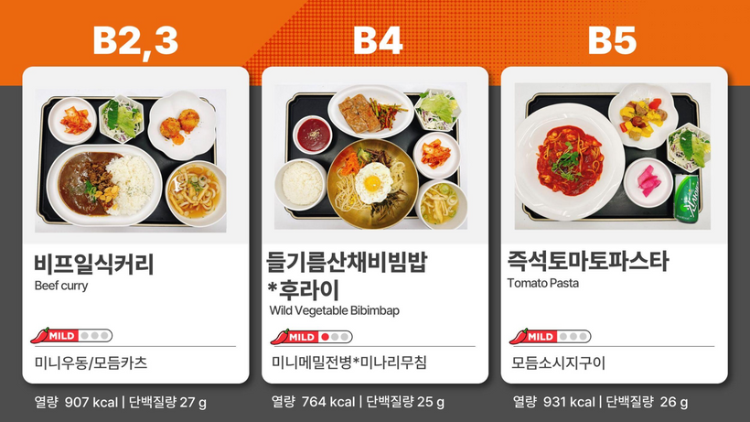
5. OCR & Crawling
5 of 8
OCR
Crawling
아워홈 및 CJ 일일 식단표에서 이미지 추출 및 OCR
서울시 일반음식점 인허가 정보 데이터에서 마곡 지역 음식점 이름과 위도/경도 목록 추출
PaddleOCR 활용
식당 이름으로 네이버 지도에서 메뉴, 가격 및 이미지 URL 크롤링
서울시 일반음식점 인허가 정보.json
메뉴 이미지 및 ROI 추출
이름, 위도, 경도,
메뉴, 가격,
이미지 URL
PaddleOCR
코너, 메뉴, 식단 이미지

Slide 8
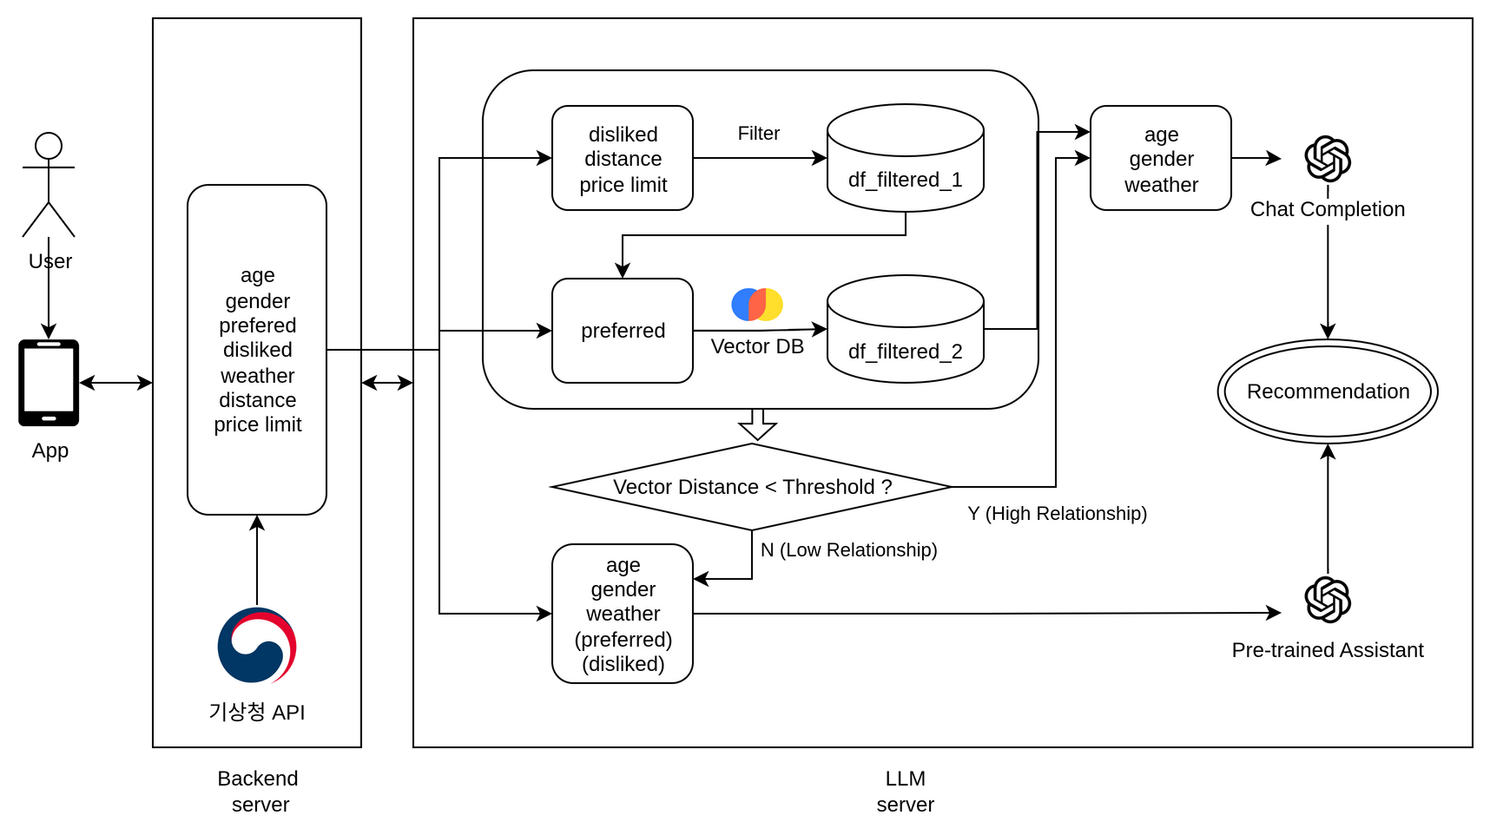
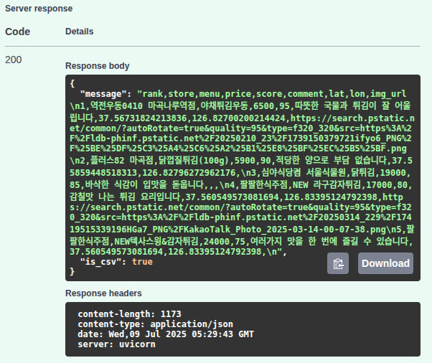
6. LLM with RAG
6 of 8
Hybrid RAG 구조
사전 Augment 한 Vector DB 를 1차 Recommendation Source 로 사용
High Embedding Distance 또는 Keyword 부재를 대비한 Pre-trained LLM (File Search Assistant) 사용

Slide 9
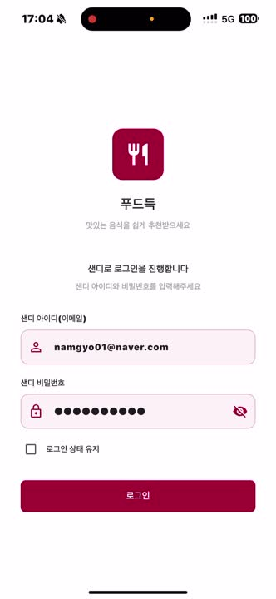
7. 시연 영상
7 of 8

Slide 10
8. 향후 발전 방향
8 of 8
사내 식당 추가 지원
회식 모임 메뉴 추천
가산, 트윈 사내 식당 메뉴 추천 지원
총 예산, N명 기준 회식 메뉴 추천
마곡 ISC 풀무원 식단표 포함 지원
점심, 저녁 회식에 어울리는 메뉴 추천
Future
Work
사외/핫플 지역 추가 지원
커뮤니티 시스템
가산, 트윈 사외 식당 추천
믿을 수 있는 사내 구성원의 리뷰/별점
LG전자 근무지 외의 핫플 지원
지역 제휴 업체와의 할인 시스템

Slide 11
THANK YOU

